Slide 1

Model status
MAPE
0.021
WAPE
0.017
Avg. wQL
0.017
MASE
0.706
RMSE
3.518

Slide 2
Avg. wQL
(Average Weighted Quantile Loss)
Interpretação de 0,017:
Um valor de Avg. wQL de 0,017 indica que o erro médio ponderado nas previsões quantílicas é relativamente baixo. Isso sugere que o modelo é bastante preciso na previsão de diferentes quantis da distribuição dos dados. A ponderação indica que diferentes erros têm diferentes impactos no cálculo, e esse valor reflete uma média desses erros ponderados.

Slide 3
MAPE
(Mean Absolute Percentage Error)
Interpretação de 0,021:
MAPE é útil porque expressa o erro como uma porcentagem, facilitando a interpretação. Um MAPE de 0,021 indica que, em média, os valores previstos estão errados em 2,1% em relação aos valores reais.

Slide 4
WAPE
(Weighted Absolute Percentage Error)
Interpretação de 0,020:
WAPE é uma variação do MAPE, mas com pesos atribuídos a diferentes partes dos dados, normalmente para dar mais importância a certos valores ou períodos. É útil para refletir a precisão de previsões em cenários onde diferentes elementos têm diferentes níveis de importância. Um WAPE de 0,020 indica um erro percentual ponderado de 2%.

Slide 5
RMSE
(Root Mean Square Error)
Interpretação de 3,518:
RMSE é sensível a grandes erros, já que os erros são elevados ao quadrado. Um RMSE de 3,518 indica que o erro médio em unidades absolutas (neste caso, pode ser quantidade de estoque ou preço) é aproximadamente 3,518.

Slide 6
MASE
(Mean Absolute Scaled Error)
Interpretação de 0,706:
Um MASE menor que 1 indica que o modelo está se saindo melhor que o modelo de referência. Um MASE de 0,706 sugere que o modelo de previsão é, em média, 29,4% mais preciso do que um modelo de referência baseado na média histórica.

Slide 7
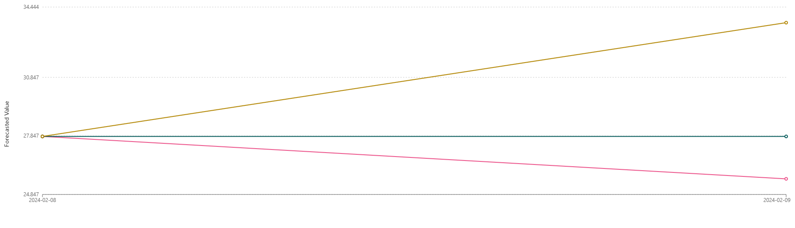

Analisando o Item 1015

Slide 8
Possíveis cenários
P10 (25.647): Esta previsão indica que, com 90% de certeza, o valor real para o item 1015 será maior que 25.647. Esse é o limite inferior do intervalo de previsão, onde apenas 10% dos casos esperados estão abaixo deste valor.
P50 (27.82): Este é o valor mediano previsto, que indica que há 50% de chance do valor real ser menor ou maior que 27.82. É o ponto central da distribuição de previsões e é considerado uma estimativa representativa do valor esperado.
P90 (33.645): Esta previsão indica que, com 90% de certeza, o valor real será menor que 33.645. Esse é o limite superior do intervalo de previsão, onde apenas 10% dos casos esperados estão acima deste valor.

Slide 9
Conclusão do item 1015
As previsões do modelo fornecem um intervalo de confiança para o valor esperado. Se o valor real em 9 de fevereiro de 2024 estiver dentro desse intervalo (entre 25.647 e 33.645), o modelo terá se mostrado preciso para essa previsão específica. O valor P50, ou mediana, sugere a estimativa central do modelo.
Se houver um valor real disponível para essa data e item, ele pode ser comparado com esses quantis para avaliar a precisão da previsão. Por exemplo, se o valor real fosse 30, isso cairia dentro do intervalo de 25.647 a 33.645, indicando uma previsão bem-sucedida dentro do intervalo de confiança.

Slide 10
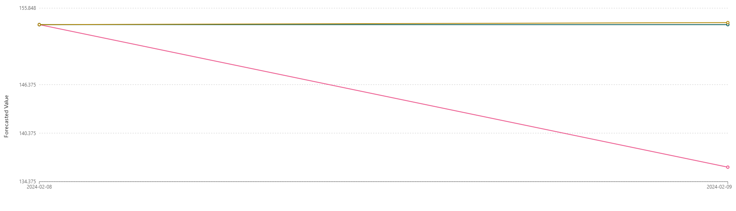
Analisando o Item 1017

Slide 11
Possíveis cenários
P10 (25.647): Esta previsão indica que, com 90% de certeza, o valor real para o item 1015 será maior que 25.647. Esse é o limite inferior do intervalo de previsão, onde apenas 10% dos casos esperados estão abaixo deste valor.
P50 (27.82): Este é o valor mediano previsto, que indica que há 50% de chance do valor real ser menor ou maior que 27.82. É o ponto central da distribuição de previsões e é considerado uma estimativa representativa do valor esperado.
P90 (33.645): Esta previsão indica que, com 90% de certeza, o valor real será menor que 33.645. Esse é o limite superior do intervalo de previsão, onde apenas 10% dos casos esperados estão acima deste valor.

Slide 12
Conclusão do item 1017
As previsões do modelo fornecem um intervalo de confiança para o valor esperado. Se o valor real em 9 de fevereiro de 2024 estiver dentro desse intervalo (entre 25.647 e 33.645), o modelo terá se mostrado preciso para essa previsão específica. O valor P50, ou mediana, sugere a estimativa central do modelo.
Se houver um valor real disponível para essa data e item, ele pode ser comparado com esses quantis para avaliar a precisão da previsão. Por exemplo, se o valor real fosse 30, isso cairia dentro do intervalo de 25.647 a 33.645, indicando uma previsão bem-sucedida dentro do intervalo de confiança.

